Slide 1
Alkohol
Vliv alkoholu na zdraví člověka

Slide 2
alkohol
cílová skupina: střední školy
anotace : vliv alkoholu na zdraví člověka
klíčová slova : fetální alkoholový syndrom
autor: Kamila Černá
zpracováno: 2013

Slide 3
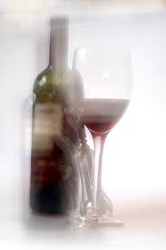
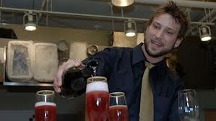
Alkohol
psychotropní látka
působí na zvyšování nálady
normalizuje špatnou náladu euforii

Slide 4
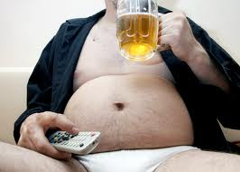
alkohol
využití :
lék
zdroj energie  obezita

Slide 5
Alkohol
zvláštnosti :
sčítání účinků  s ostatními návykovými látkami  riziko úrazů a úmrtí
nesnášenlivost s řadou léků

Slide 6
alkohol
účinky :
mozková činnost po požití alkoholu je narušena úměrně s množstvím alkoholu v krvi
dlouhodobá konzumace
zvětšení jater –zánět jater  cirhóza
poškození sliznice trávicího traktu  žaludeční vředy
rakovina
útlum kostní dřeně  chudokrevnost
záněty mozkových vláken ztráta mozkových buněk
krevní podlitiny
epileptické záchvaty
postižení srdce  vysoký krevní tlak
psychózy  sebevraždy

Slide 7
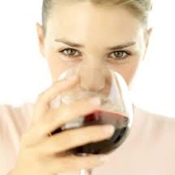
alkohol
0,5 promile
( 0,5 g alkoholu v 1 litru krve )
ústup úzkosti
příjemný pocit uklidnění

Slide 8
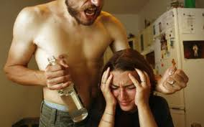
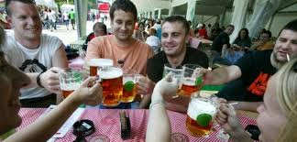
alkohol
1 – 1,5 promile
( 1 – 1,5 g alkoholu v 1 litru krve )
ztráta zábran
mnohomluvnost
sdružování
ztráta svalové souhry

Slide 9
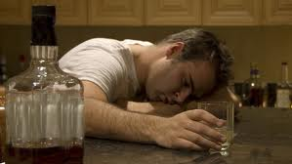
Alkohol
2 – 3 promile
( 2 – 3 g alkoholu v 1 litru krve )
těžká opilost
poruchy hybnosti

Slide 10
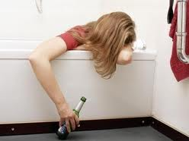
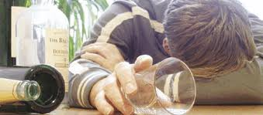
alkohol
3 – 4 promile
( 3 – 4 g alkoholu v 1 litru krve )
těžká intoxikace s bezvědomím
riziko úmrtí ( vdechnutí zvratků )

Slide 11
alkohol
skupiny konzumentů alkoholu
abstinenti – alkohol se v krvi a neovlivní nervovou soustavu
konzumenti – méně mužů, více žen a mládeže
pijáci – nestačí alkoholický nápoj jako zdroj tekutiny, neuspokojuje ho ani chuť, ale žádá vznik euforie, změnu nálady a odstranění stresu
alkoholik – závislý na alkoholu

Slide 12
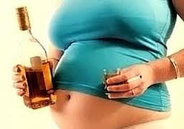
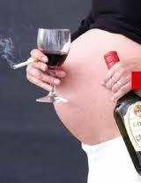
Fetální alkoholový syndrom
postižení plodu alkoholem, který těhotná žena vypije v prvních třech měsících těhotenství

Slide 13
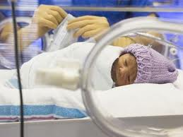
Fetální alkoholový syndrom
nejčastější nálezy u novorozenců :
abnormality růstu – nižší hmotnost a obvod hlavy

Slide 14
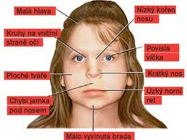
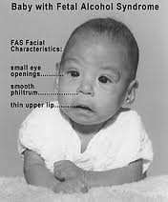
Fetální alkoholový syndrom
postižení hlavy – mikrocefalie, nevyvinutí
střední části obličeje s krátkým kachnovitým nosem, malé oči, úzká oční štěrbina, časté šilhání ,úzké rty, rozštěpy,postižení růstu zubů

Slide 15
Fetální alkoholový syndrom
nervový systém – třesy připomínající delirium tremens, špatná koordinace pohybů , problémy při kojení, nedostatečný úchop ruky
močové a pohlavní ústrojí – u chlapců nedochází k poklesu varlat, zvětšený penis , klitoris
duševní postižení – průměrné IQ je 65 – výrazné postižení

Slide 16
Použité zdroje
http://www.google.cz/search?hl=cs&q=alkoholismus&bav=on.2,or.r_gc.r_pw.r_qf.&bvm=bv.1357316858,d.Yms&biw=1366&bih=651&wrapid=tlif135772060735810&um=1&ie=UTF-8&tbm=isch&source=og&sa=N&tab=wi&ei=sS7tULq2IJS5hAfCxoDAAg
http://www.google.cz/search?hl=cs&q=alkoholismus&bav=on.2,or.r_gc.r_pw.r_qf.&bvm=bv.1357316858,d.Yms&biw=1366&bih=651&wrapid=tlif135772060735810&um=1&ie=UTF-8&tbm=isch&source=og&sa=N&tab=wi&ei=sS7tULq2IJS5hAfCxoDAAg
http://www.google.cz/search?hl=cs&q=alkoholismus&bav=on.2,or.r_gc.r_pw.r_qf.&bvm=bv.1357316858,d.Yms&biw=1366&bih=651&wrapid=tlif135772060735810&um=1&ie=UTF-8&tbm=isch&source=og&sa=N&tab=wi&ei=sS7tULq2IJS5hAfCxoDAAg
http://www.google.cz/search?hl=cs&q=alkoholismus&bav=on.2,or.r_gc.r_pw.r_qf.&bvm=bv.1357316858,d.Yms&biw=1366&bih=651&wrapid=tlif135772060735810&um=1&ie=UTF-8&tbm=isch&source=og&sa=N&tab=wi&ei=sS7tULq2IJS5hAfCxoDAAg
http://www.google.cz/search?hl=cs&q=alkoholismus&bav=on.2,or.r_gc.r_pw.r_qf.&bvm=bv.1357316858,d.Yms&biw=1366&bih=651&wrapid=tlif135772060735810&um=1&ie=UTF-8&tbm=isch&source=og&sa=N&tab=wi&ei=sS7tULq2IJS5hAfCxoDAAg
http://www.google.cz/search?hl=cs&q=alkoholismus&bav=on.2,or.r_gc.r_pw.r_qf.&bvm=bv.1357316858,d.Yms&biw=1366&bih=651&wrapid=tlif135772060735810&um=1&ie=UTF-8&tbm=isch&source=og&sa=N&tab=wi&ei=sS7tULq2IJS5hAfCxoDAAg
http://www.google.cz/search?hl=cs&q=alkoholismus&bav=on.2,or.r_gc.r_pw.r_qf.&bvm=bv.1357316858,d.Yms&biw=1366&bih=651&wrapid=tlif135772060735810&um=1&ie=UTF-8&tbm=isch&source=og&sa=N&tab=wi&ei=sS7tULq2IJS5hAfCxoDAAg
http://www.google.cz/search?hl=cs&q=alkoholismus&bav=on.2,or.r_gc.r_pw.r_qf.&bvm=bv.1357316858,d.Yms&biw=1366&bih=651&wrapid=tlif135772060735810&um=1&ie=UTF-8&tbm=isch&source=og&sa=N&tab=wi&ei=sS7tULq2IJS5hAfCxoDAAg
http://www.google.cz/search?hl=cs&gs_rn=1&gs_ri=serp&pq=alkoholismus&cp=8&gs_id=6&xhr=t&q=alkoholismus&bav=on.2,or.r_gc.r_pw.r_qf.&biw=1366&bih=651&bs=1&wrapid=tljp135772143933124&um=1&ie=UTF-8&tbm=isch&source=og&sa=N&tab=wi&ei=JDHtUPywHNGShgeDrYHIBA
http://www.google.cz/search?hl=cs&q=fet%C3%A1ln%C3%AD+alkoholov%C3%BD+syndrom+p%C5%99%C3%ADznaky&bav=on.2,or.r_gc.r_pw.r_qf.&biw=1366&bih=651&wrapid=tlif135772161961610&um=1&ie=UTF-8&tbm=isch&source=og&sa=N&tab=wi&ei=4jHtUIvLM8TgtQbspYGICA
http://www.google.cz/search?hl=cs&q=fet%C3%A1ln%C3%AD+alkoholov%C3%BD+syndrom+p%C5%99%C3%ADznaky&bav=on.2,or.r_gc.r_pw.r_qf.&biw=1366&bih=651&wrapid=tlif135772161961610&um=1&ie=UTF-8&tbm=isch&source=og&sa=N&tab=wi&ei=4jHtUIvLM8TgtQbspYGICA
http://www.google.cz/search?hl=cs&q=fet%C3%A1ln%C3%AD+alkoholov%C3%BD+syndrom+p%C5%99%C3%ADznaky&bav=on.2,or.r_gc.r_pw.r_qf.&biw=1366&bih=651&wrapid=tlif135772161961610&um=1&ie=UTF-8&tbm=isch&source=og&sa=N&tab=wi&ei=4jHtUIvLM8TgtQbspYGICA
http://www.google.cz/search?hl=cs&q=fet%C3%A1ln%C3%AD+alkoholov%C3%BD+syndrom+p%C5%99%C3%ADznaky&bav=on.2,or.r_gc.r_pw.r_qf.&biw=1366&bih=651&wrapid=tlif135772161961610&um=1&ie=UTF-8&tbm=isch&source=og&sa=N&tab=wi&ei=4jHtUIvLM8TgtQbspYGICA
http://www.google.cz/search?hl=cs&q=fet%C3%A1ln%C3%AD+alkoholov%C3%BD+syndrom+p%C5%99%C3%ADznaky&bav=on.2,or.r_gc.r_pw.r_qf.&biw=1366&bih=651&wrapid=tlif135772161961610&um=1&ie=UTF-8&tbm=isch&source=og&sa=N&tab=wi&ei=4jHtUIvLM8TgtQbspYGICA

